Slide 1

Comportamiento del IPC
de alimentos y bebidas
no alcohólicas
Enero de 2022
UPRA
Unidad de Planificación Rural Agropecuaria
05 de febrero de 2022

Slide 2
IPC
IPC división de alimentos y bebidas no alcohólicas en enero de 2022
Variación mensual, año corrido y anual (2021 - 2022)
En enero, el IPC de la división de los alimentos y bebidas no alcohólicas registró una variación de 3,79% con respecto al mes anterior.
En enero de 2021, el precio de los alimentos y bebidas no alcohólicas presentó una variación de 19,94% en comparación con enero de 2020 (variación anual).
Fuente: DANE. Cálculos UPRA

Slide 3
IPC
Variación mensual
por división de gasto enero 2022
En enero, la división de alimentos y bebidas no alcohólicas registró un aumento de 3,79% con respecto al mes de diciembre, y se ubicó 2,12 puntos porcentuales por encima de la variación nacional (1,67%) siendo la segunda división con mayor variación este mes.
Fuente: DANE. Cálculos UPRA

Slide 4
IPC
Variación mensual
IPC total vs IPC alimentos y bebidas no alcohólicas
Enero (2020-2022)
fue la variación mensual del IPC de alimentos y bebidas no alcohólicas
respecto al mismo mes del año pasado, cuando fue de 1,44%
En enero de 2022
3,79%
+2,35 p.p.
Fuente: DANE. Cálculos UPRA

Slide 5

IPC
Comportamiento mensual de los precios al consumidor
de los principales alimentos
en enero de 2022
Producto | Variación (%) | Contribución (p.p)*
Papas | 25,34 | 0,649
Carne de res y derivados | 2,65 | 0,371
Frutas frescas | 5,39 | 0,304
Plátanos | 15,53 | 0,304
Leche | 4,25 | 0,278
Carne de aves | 2,42 | 0,210
Tomate | 15,10 | 0,180
Huevos | 3,79 | 0,171
Cebolla | 15,58 | 0,156
Hortalizas y legumbres frescas | 4,62 | 0,128
Durante el mes de enero de 2022 los alimentos con mayor contribución al aumento de precios fueron:
Fuente: DANE. Cálculos UPRA. *Contribución en el IPC de alimentos y bebidas no alcohólicas

Slide 6

IPC
Comportamiento mensual de los precios al consumidor
de los principales alimentos
en enero de 2022
Durante el mes de enero de 2022 los alimentos que aportaron a la disminución de los precios fueron:
Ningún alimento no procesado bajó de precio en enero
Fuente: DANE. Cálculos UPRA *Contribución en el IPC de alimentos y bebidas no alcohólicas

Slide 7
IPC
Variación anual
por divisiones de gasto enero 2022
En el mes de enero de 2022, y con respecto al mismo mes del año anterior, la división de alimentos y bebidas no alcohólicas registró un aumento de 19,94%, ubicándose 13 puntos porcentuales por encima de la variación nacional (6,94%), siendo la primera división con mayor variación en este periodo.
Fuente: DANE. Cálculos UPRA

Slide 8
IPC
Variación anual
IPC de alimentos y bebidas no alcohólicas
Enero (2021-2022)
19,94%
fue la variación anual del IPC de alimentos y bebidas no alcohólicas
+14,43 p.p.
respecto al mismo periodo del año pasado, cuando fue de 5,51%.
En enero de 2022
Fuente: DANE. Cálculos UPRA

Slide 9
IPC
Comportamiento anual de los precios al consumidor
de los principales alimentos
Enero (2021-2022)
Producto | Variación (%) | Contribución (p.p)*
Carne de res y derivados | 34,86 | 4,285
Carne de aves | 26,85 | 2,177
Papas | 140,16 | 2,164
Frutas frescas | 28,58 | 1,528
Aceites comestibles | 48,52 | 1,515
Leche | 16,78 | 1,133
Huevos | 22,48 | 0,995
Plátanos | 42,05 | 0,773
Carne de cerdo y derivados | 21,98 | 0,724
Hortalizas y legumbres frescas | 20,61 | 0,571
En los últimos 12 los alimentos con mayor contribución al aumentó de precio fueron:
Fuente: DANE. Cálculos UPRA. *Contribución en el IPC de alimentos y bebidas no alcohólicas

Slide 10
IPC
Comportamiento anual de los precios al consumidor
de los principales alimentos
Enero (2021-2022)
Producto | Variación (%) | Contribución (p.p)*
Arroz | -11,97 | -0,810
Tomate | -1,64 | -0,026
Arracacha, ñame y otros tubérculos | -11,00 | -0,020
En los últimos 12 meses han bajado de precio los siguientes alimentos:
Fuente: DANE. Cálculos UPRA. *Contribución en el IPC de alimentos y bebidas no alcohólicas

Slide 11
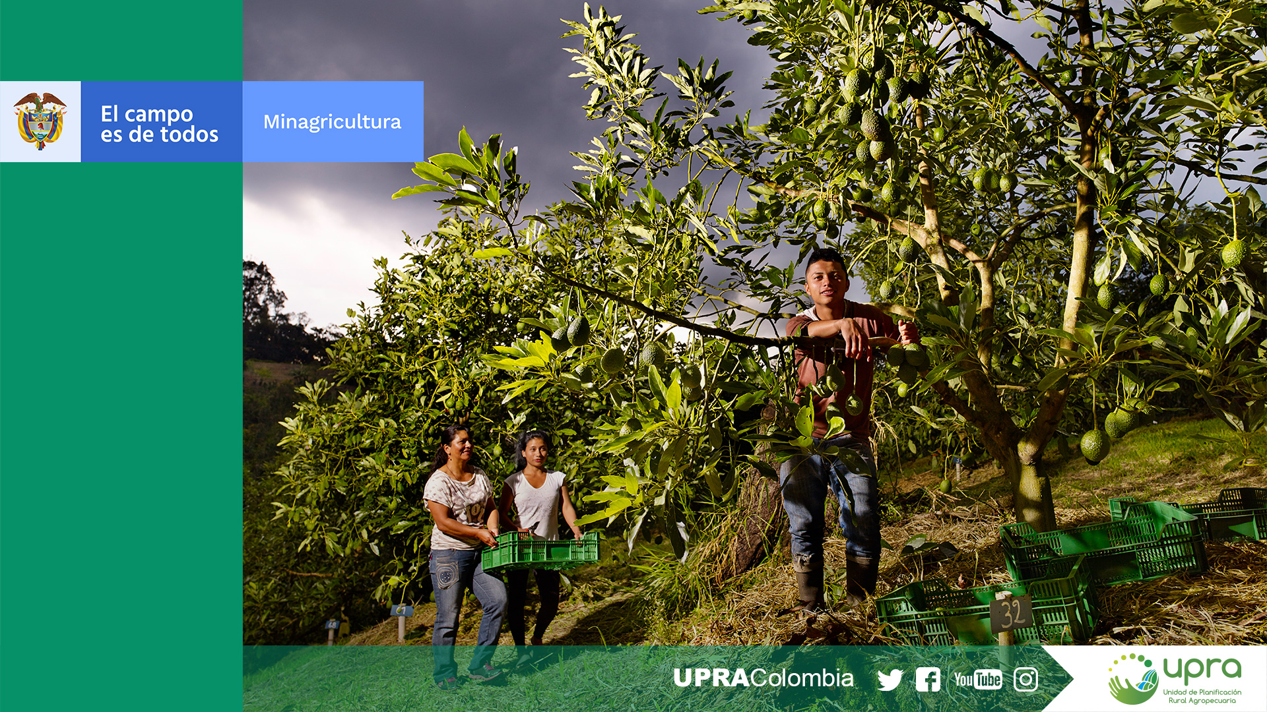
Gracias
MES
02
2022

